Slide 1
CIENCIA DE DATOS
Grado en biomedicina
DR. ARIEL CARIAGA-MARTÍNEZ

Slide 2
GOBERNANZA DEL DATO.
Políticas y procedimientos: no podemos hacer ”lo que queremos como queremos”. Documentación legal vinculante.
Roles y responsabilidades: data owners, data stewards y data users (entre otros).
Calidad del dato → HOY
Seguridad/privacidad, accesiblidad/disponibilidad.
Trazabilidad y auditoría. → Auditorías → RESPONSABLES
EN DATA SCIENCE TODO POR ESCRITO

Slide 3
GOBERNANZA DEL DATO: CONTROL DE CALIDAD DEL DATO
Exactitud: verificar que los datos reflejan la realidad.
Integridad: comprobar que no falten datos importantes.
Consistencia: mantener uniformidad en múltiples sistemas.
Validez: asegurarse de que los datos cumplen con los formatos correctos.
Puntualidad: mantener los datos actualizados.
Verificabilidad: asegurar que las transformaciones sean trazables.

Slide 4
IMPORTANCIA DEL “WRANGLING”
CALIDAD DE LOS DATOS → VERIFICAR.
PRESENCIA DE DATOS INCOHERENTES, INCOMPLETOS O INCOSISTENTES.
“FORMATEO” DE LOS DATOS → CODIFICACIONES NO CONSISTENTES (PRESENCIA DE PUNTOS Y COMAS COMO DECIMALES, PRESENCIA DE ESPACIOS EN BLANCO, ETC.).
MANEJO DE FECHAS.
¿OTROS “PROBLEMAS”?

Slide 5
Valores faltantes: ¿por qué faltan los datos?
Valores faltantes completamente al azar (MCAR - Missing Completely at Random)
Los valores faltantes no están relacionados ni con las variables observadas ni con las no observadas. Es decir, la ausencia de datos es completamente aleatoria. MCAR es la situación más favorable, ya que los análisis que ignoren los valores faltantes todavía podrían ser válidos si no hay un sesgo introducido por la falta de datos.
Valores faltantes al azar (MAR - Missing at Random)
La probabilidad de que un valor esté faltante depende de las variables observadas, pero no de los valores no observados. En este caso, si conocemos algo sobre las características observadas, podríamos inferir información sobre los datos faltantes.
Por ejemplo, si en una encuesta, algunas personas omiten preguntas sin ninguna razón aparente, esos valores podrían considerarse MCAR.
Por ejemplo, en un estudio médico, las personas mayores podrían ser menos propensas a responder a preguntas relacionadas con tecnología, pero si tenemos su edad, podemos usar esa información para imputar los valores faltantes. TAMBIÉN DESEABILIDAD SOCIAL.
Valores faltantes no al azar (MNAR - Missing Not at Random)
Los valores faltantes dependen de la información no observada, es decir, de los mismos valores faltantes → REALMENTE HAY UN SESGO SISTEMÁTICO. Los datos MNAR son los más difíciles de manejar, ya que no se puede simplemente imputar o ignorar los valores sin introducir sesgo.
Un ejemplo sería si las personas con ingresos más bajos son menos propensas a reportar sus ingresos en una encuesta, lo que genera una falta de datos directamente relacionada con el valor faltante en sí mismo. Alcohólicos/jugadores preguntados por sus hábitos al respecto.

Slide 6
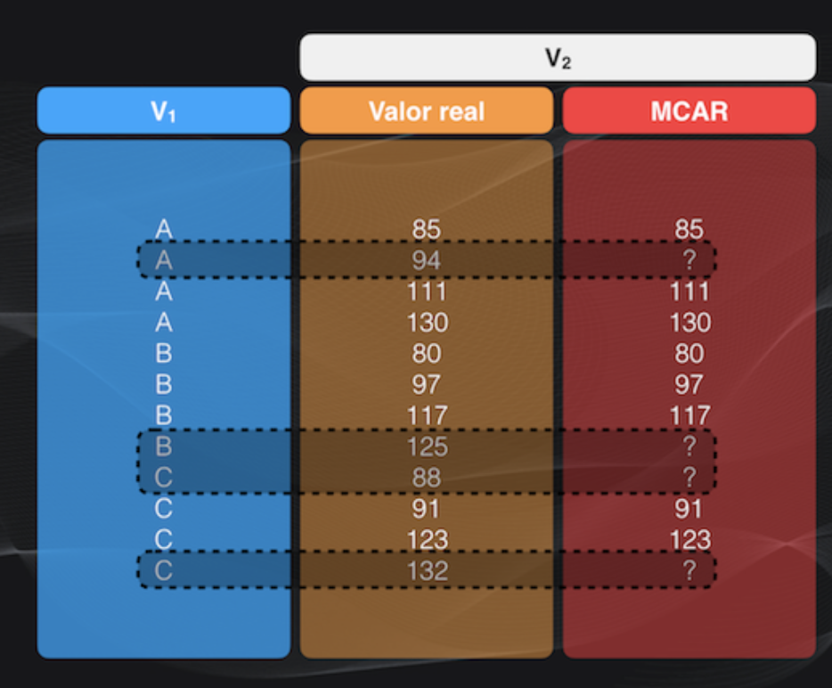
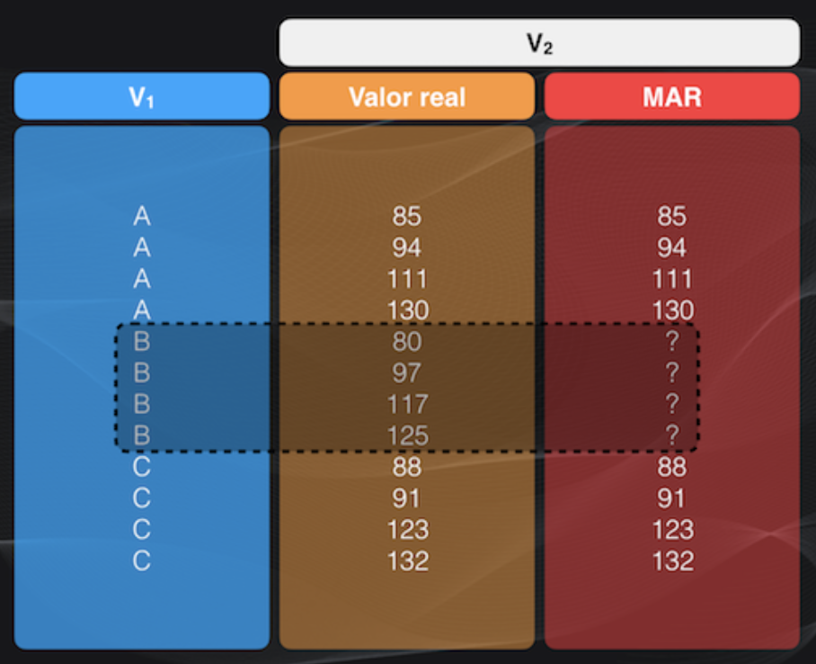
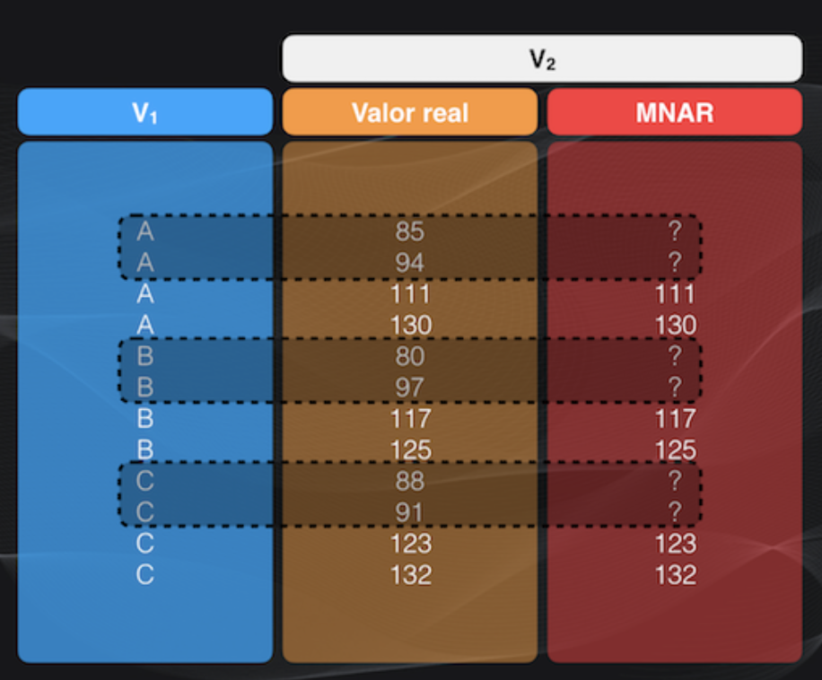
Ejemplo
SESGO DE DESEABILIDAD / MALA TOMA DE DATOS
No importa lo que suceda en V1, se “pierden datos” en V2.
Según lo que suceda en V1 se “pierden los mismos niveles de datos” en V2.
Según lo que suceda en V1 se “pierden ciertos niveles de datos” en V2 (por ejemplo, menores a 100)
https://www.codificandobits.com/blog/manejo-datos-faltantes/

Slide 7
TRATAMIENTO E IMPUTACIONES
Valores faltantes completamente al azar (MCAR - Missing Completely at Random)
En estudios con datos MCAR, eliminar o ignorar los valores faltantes podría ser una solución adecuada.
Valores faltantes al azar (MAR - Missing at Random)
En situaciones con datos MAR, la imputación basada en otras variables observadas suele ser una buena solución, como el uso de modelos de regresión o kNN.
Valores faltantes no al azar (MNAR - Missing Not at Random)
Para los datos MNAR, se recomienda realizar un análisis cuidadoso para tratar de entender el patrón de falta de datos y, cuando sea posible, recolectar más información para explicar por qué faltan los datos. En ocasiones, puede ser necesario un rediseño del estudio o la aplicación de técnicas avanzadas de imputación, como el modelo EM (Expectation-Maximization) o técnicas bayesianas.

Slide 8
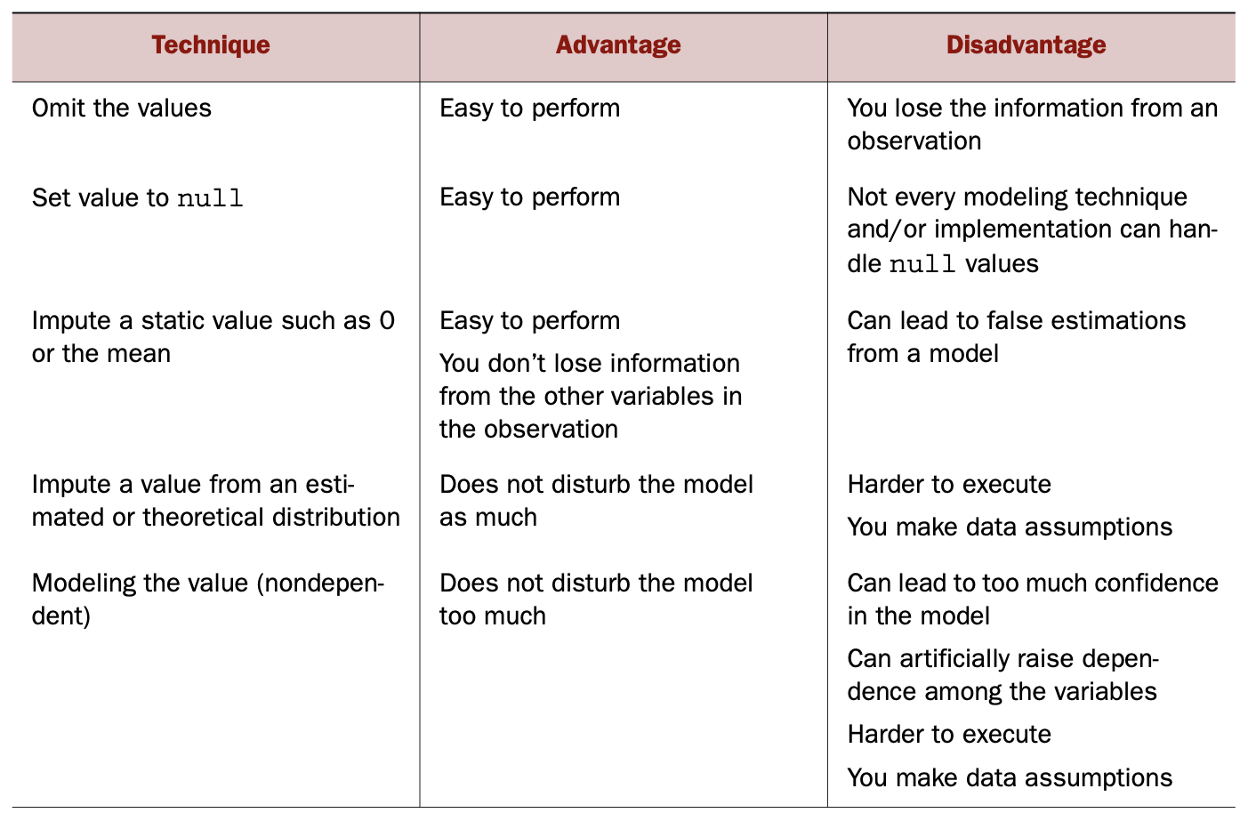
Estrategias: PROS/CONS

Slide 9
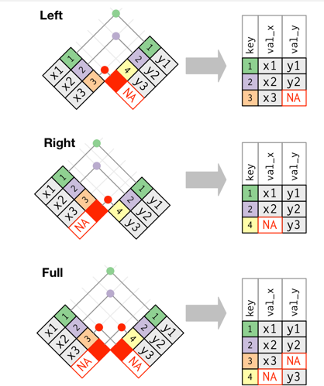
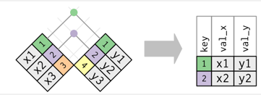
MANEJO BÁSICO DE DATOS TABULARES: JOINS
LEFT: MANTIENE TODAS LAS FILAS DEL PRIMER DATASET Y UNE LAS COLUMNAS DEL SEGUNDO DATASET.
RIGHT: MANTIENE TODAS LAS FILAS DEL SEGUNDO DATASET Y UNE LAS COLUMNAS DEL PRIMER DATASET
INNER: MANTIENE LAS FILAS QUE COINCIDEN EN AMBOS DATASETS
FULL: MANTIENE TODAS LAS FILAS DE AMBOS DATASETS

Slide 10
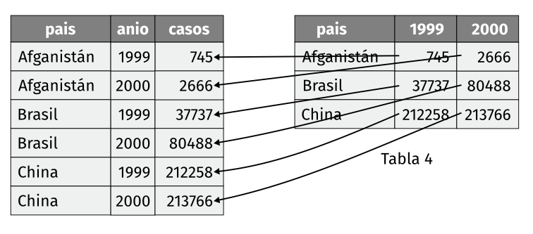
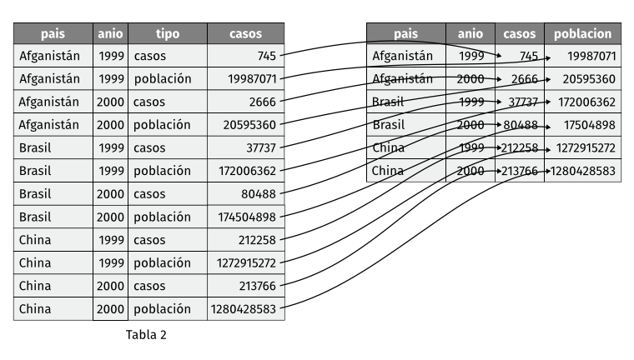
MANEJO BÁSICO DE DATOS TABULARES: PIVOTs
Cada variable en su propia columna.
Cada observación en su propia fila
Cada valor en su propia celda.
Pivot longer: datos “alargados”
Pivot wider: datos “anchos”

Slide 11
Manejo del desbalance
Problema (típicamente de clasificación) → ¿Son datos atípicos, en muy baja frecuencia, “reales”? 99%vs1%.
Implican un sesgo hacia la clase mayoritaria (problema en los modelos de predicción). → clasificar algo porque es lo más común.
Existen estrategias en el modelado para lidiar con esta situación (mejora de métricas, ponderación de pesos en los modelos etc.).
Es un punto que tenemos que observar en el EDA y tratar de darle una solución (si ello es requerido).

Slide 12
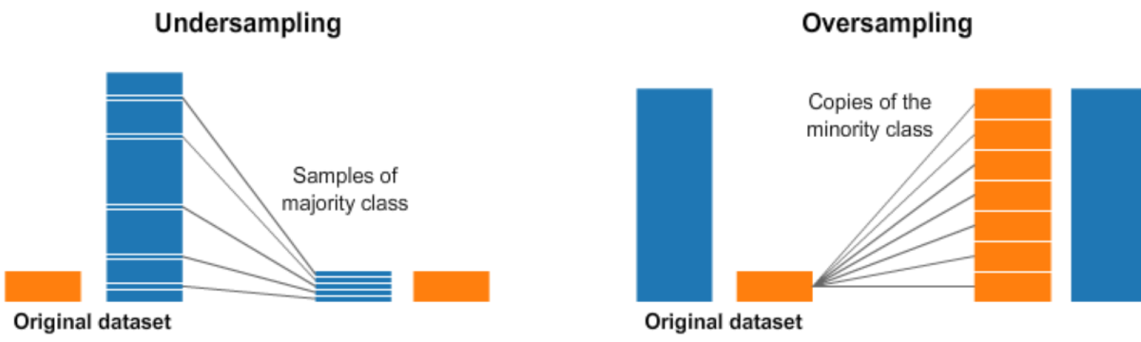
Manejo del desbalance: MUESTREO (sobre/submuestreo)
SMOTE: Synthetic Minority Over-sampling Technique (kNN)

Slide 13
GRACIAS
DR. ARIEL CARIAGA-MARTINEZ
CIENCIA DE DATOS
ACARIMAR@UAX.ES

Slide 14
TRABAJOS
Grado en biomedicina
DR. ARIEL CARIAGA-MARTÍNEZ

Slide 15
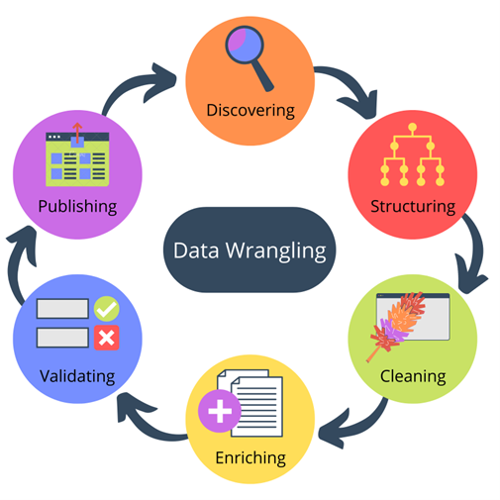
UNA LUCHA…
Formar equipos (2-3 personas).
Realizar un EDA rápido del dataset disponible.
¿Con qué problemas te encuentras?
GENERA UNA SOLUCIÓN A LOS PROBLEMAS DE CALIDAD DEL DATO OBSERVADOS.
EL ENTREGABLE ES UN DOCUMENTO TIPO (IMRD (INTRODUCCIÓN/MATERIALES-MÉTODOS/RESULTADOS/DISCUSIÓN): IDEALMENTE RMARKDOWN CON EXPLICACIÓN Y CÓDIGO. NO MÁS DE 2 FOLIOS CENTRADOS EN CALIDAD DEL DATO.
RETO: ¿PUEDES JUSTIFICAR QUÉ TIPO DE DATO FALTANTE CORRESPONDE EN CADA COLUMNA (MNAR, MAR, MCAR)?T
https://vmblog.com/archive/2022/06/07/understanding-how-to-approach-data-wrangling.aspx

